Slide 1
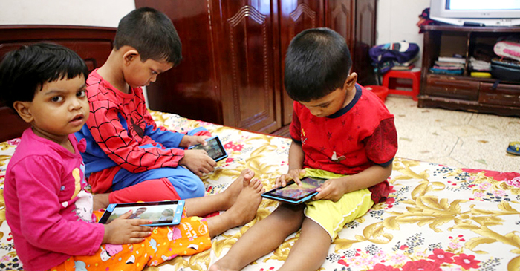
আজকের ক্লাসে সবাইকে শুভেচ্ছা

Slide 3
পাঠ পরিচিতি
শ্রেণিঃ সপ্তম
বিষয়ঃ তথ্য ও যোগাযোগ প্রযুক্তি
অধ্যায়ঃ তৃতীয়
পাঠঃ ১৯

Slide 4
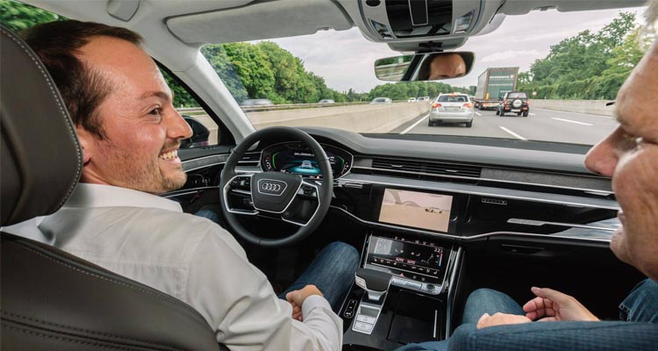
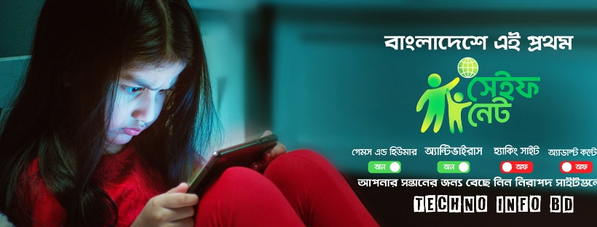
ছবি দুটি দেখে চিন্তা করে বল
অসচেতনভাবে গাড়ী চালাচ্ছে।
চোখের আড়ালে একা বসে ট্যাব ব্যবহার করছে।
এভাবে গাড়ী চালানো ও একা একা বসে ট্যাব ব্যবহার করা কি ঠিক ?
এ সব ব্যাপারে আমাদের কি হতে হবে?
Notes:
প্রশ্ন-উত্তরের মাধ্যমে পাঠ শিরোনাম শিক্ষার্থীদের দ্বারা ঘোষণা করা যেতে পারে।

Slide 5
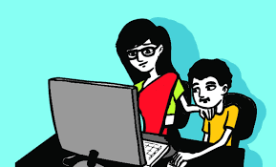
আজকের পাঠ
সচেতন ব্যবহার

Slide 6
শিখনফল
এ পাঠ শেষে শিক্ষার্থীরা…
১। সচেতন ব্যবহার কী বলতে পারবে।
2। সচেতন ব্যবহারের ক্ষেত্র উল্লেখ করতে পারবে।
3। সচেতনভাবে ইন্টারনেট ব্যবহারের নিয়মগুলো বর্ণনা করতে পারবে।

Slide 7
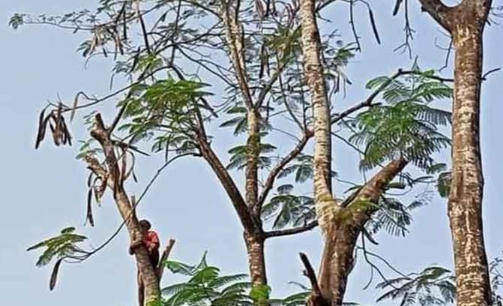
সচেতন ব্যবহার
সারাদিন চেষ্টা করেও এই কাঠি দিয়ে গাছের ডাল কাটতে পারবে না।

Slide 8
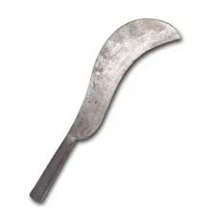
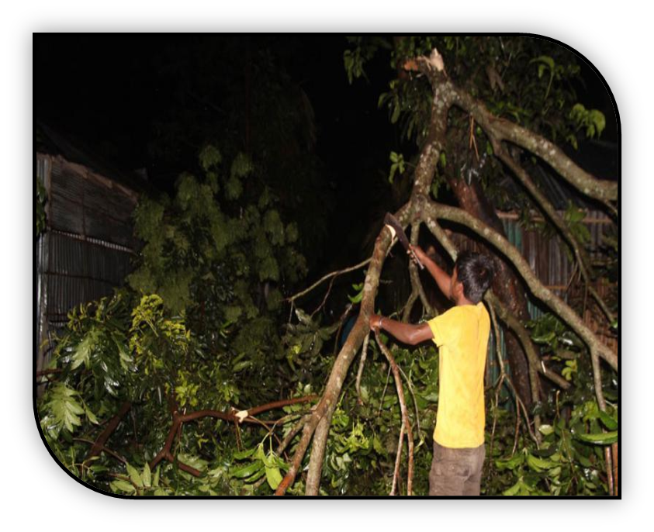
কিন্তু ধারালো দা দিয়ে কয়েক কোপে ডালটা কাটতে পারবে।

Slide 9
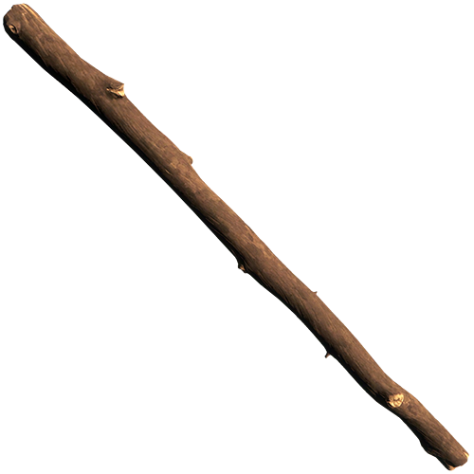
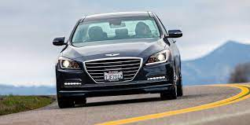
এগুলো সচেতন ভাবে ব্যবহার না করলে কি ঘটবে?

Slide 10
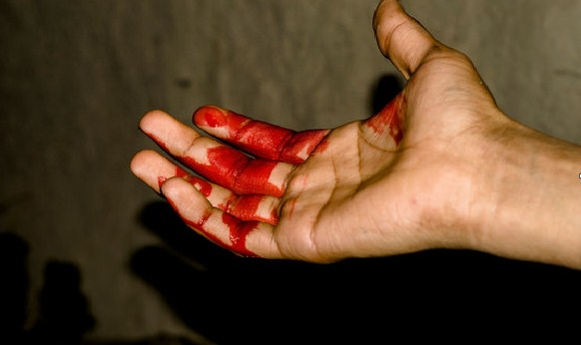
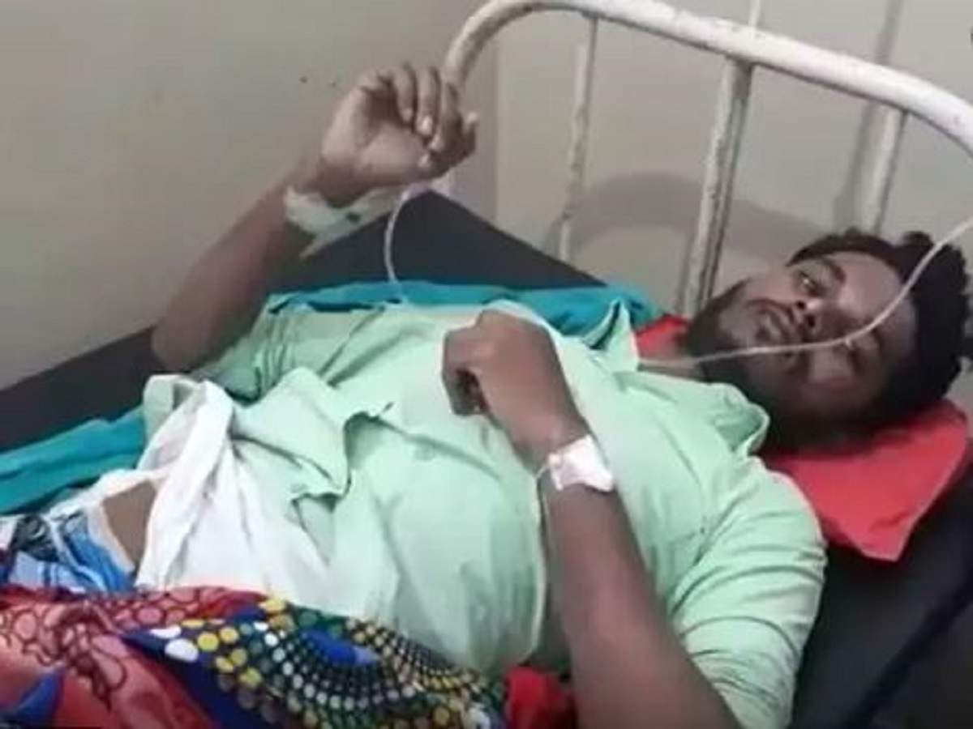
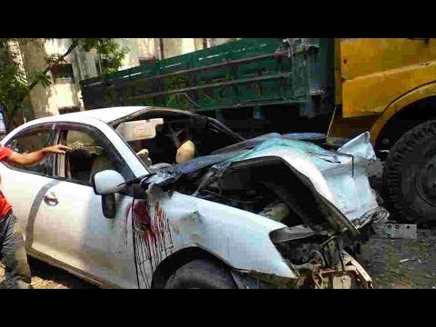
বড় ধরনের সর্বনাশ হয়ে যেতে পারে।

Slide 11
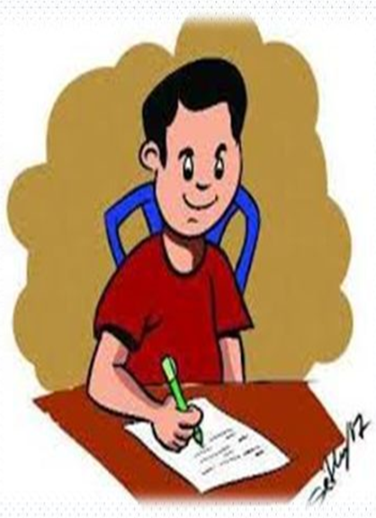
একক কাজ
প্রশ্নঃসচেতন ব্যবহার কী?
Notes:
কোন কিছু/ কাজ সতর্কভাবে ব্যবহার করাকেই সচেতন ব্যবহার বলে।

Slide 12
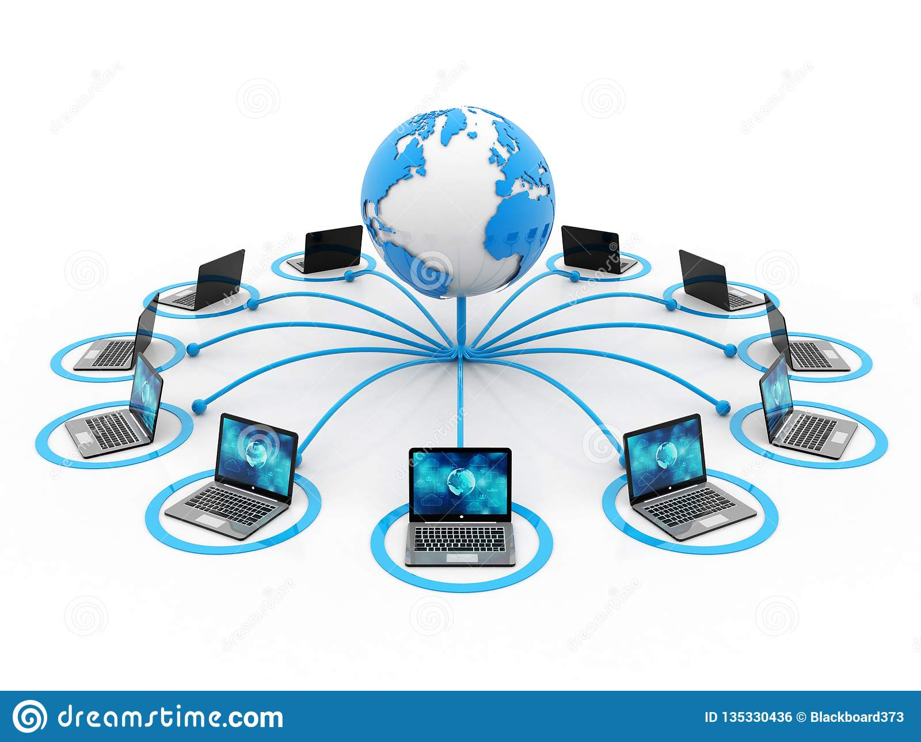
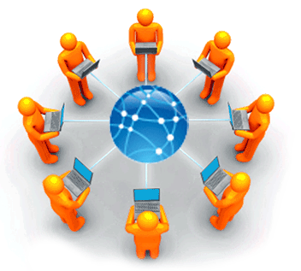
কম্পিউটারের মূল ব্যবহার হয়ে দাঁড়িয়েছে।
ইন্টারনেট

Slide 13
ইন্টারনেটের কল্যাণে সারা পৃথিবী এখন

Slide 14
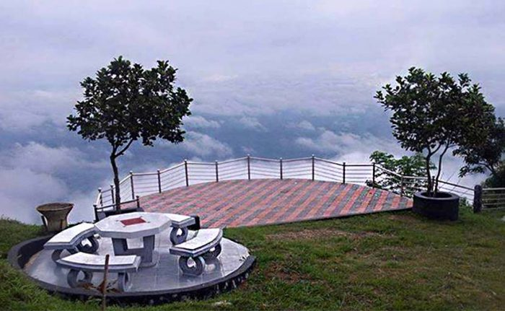
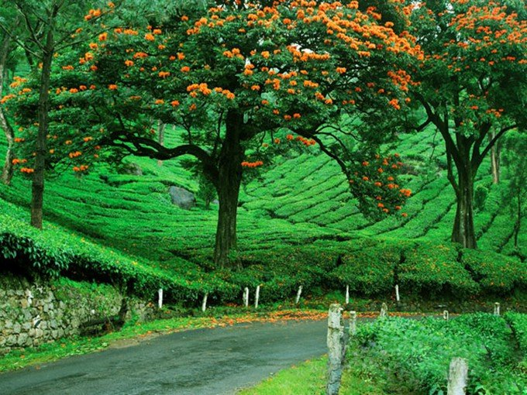
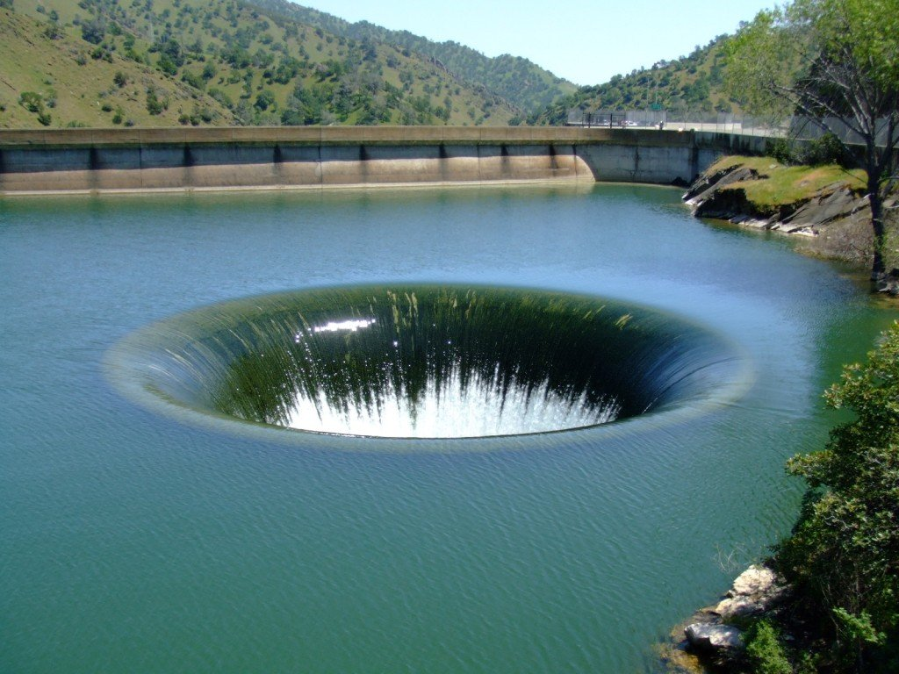
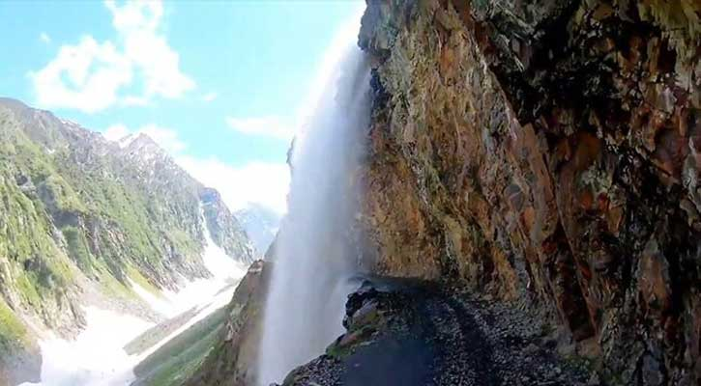
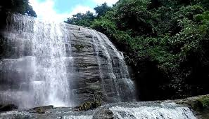
নিচের ছবিগুলোর মধ্যে পার্থক্য কী?
পৃথিবীতে যেমন সুন্দর জায়গা রয়েছে তেমনি বিপজ্জনক জায়গাও রয়েছে।

Slide 15
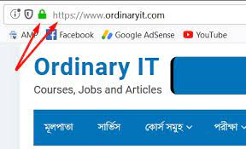
এই ছবি গুলো কিসের তোমরা কী বলতে পারবে?
সুন্দর সুন্দর ওয়েবসাইট যা তুমি উপভোগ করতে পারো।

Slide 16
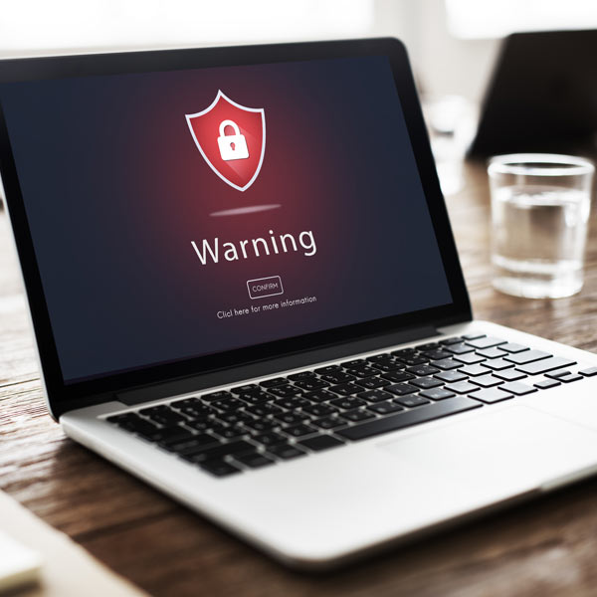
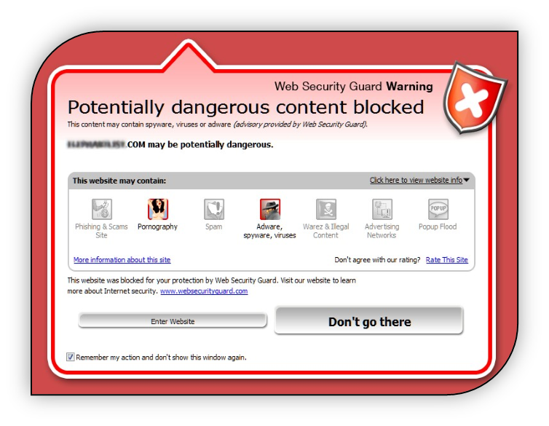
এই ছবি গুলো কিসের তোমরা কী বলতে পারবে?
বিপজ্জনক ওয়েবসাইট,যা আমাদের দেখা উচিত নয়।

Slide 17
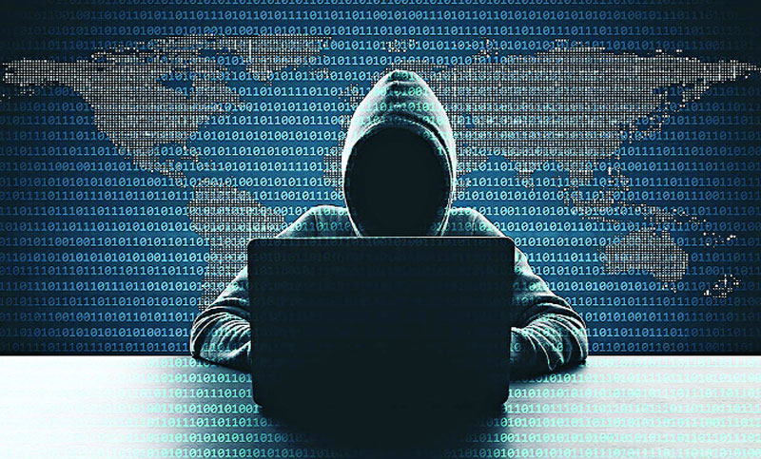
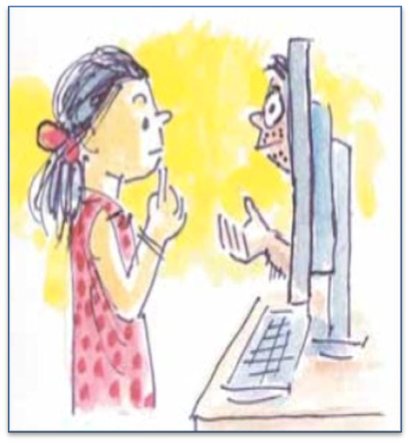
অপরিচিত মানুষ
ইন্টারনেটে অপরিচিত মানুষের সাথে যোগাযোগ করবেনা এতে অনেক ধরনের বিপদ হতে পারে।

Slide 18
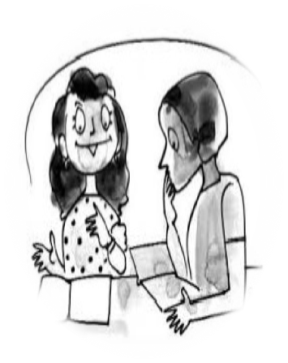
জোড়ায় কাজ
ইন্টারনেটে অপরিচিত মানুষের সাথে যোগাযোগ করলে কি কি ধরনের বিপদ হতে পারে?
Notes:
নানা রকমের বিপদ হতে পারে,প্রয়োজনে শিক্ষক ছাত্র-ছাত্রীদের সাহায্য করা যেতে পারে।

Slide 19
সপ্তম শ্রেণির বই
তোমার বয়সী ছেলেমেয়েদের জন্য লেখা বইগুলো তোমার ভাল লাগে ।
দশম শ্রেণির বই
বড়দের বই তোমার ভাল নাও লাগতে পারে। পড়তে গিয়ে তার বিষয়বস্তুর কারণে রীতিমত ধাক্কা খেতে পার।

Slide 20
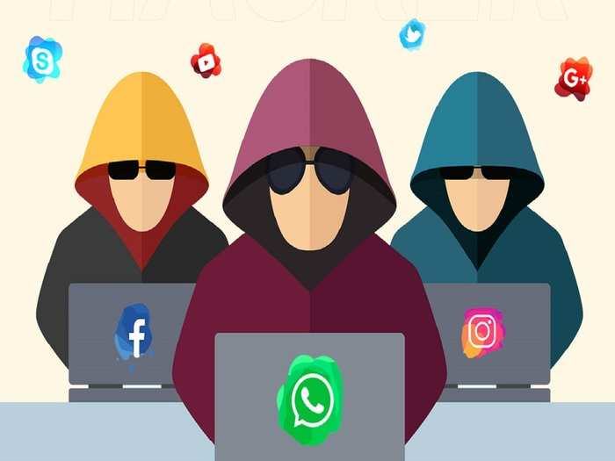
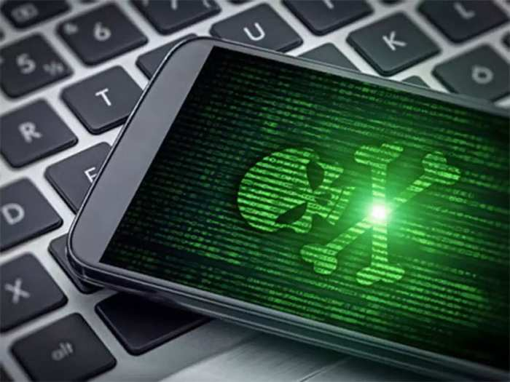
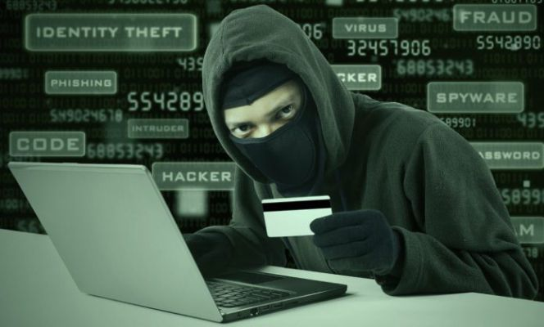
সাইবার জগৎ
সাইবার জগতে এমন কিছু আসবে তা তোমার বয়স উপযোগী না, তাই তুমি রীতিমত ধাক্কা খেতে পার। কাজেই সতর্ক থাকতে হবে।

Slide 21
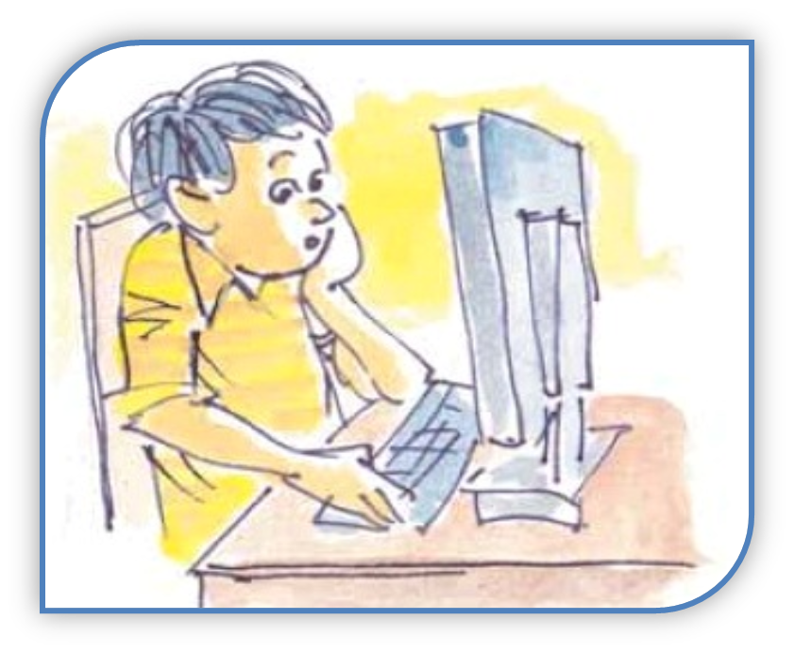
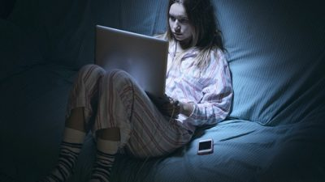
ইন্টারনেট ব্যবহারের নিয়ম
ইন্টারনেট কখনো একা অন্যদের চোখের আড়ালে ব্যবহার করবে না।

Slide 22
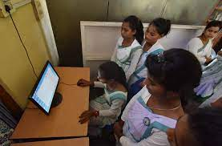
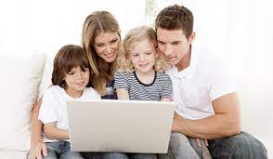
এমন জায়গায় বসে ব্যবহার করবে যেখানে সবাই তোমার কম্পিউটার স্ক্রিন দেখতে পায়।

Slide 23
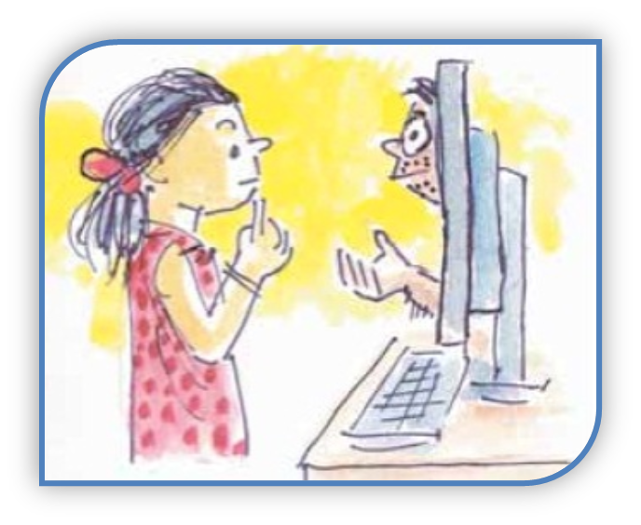
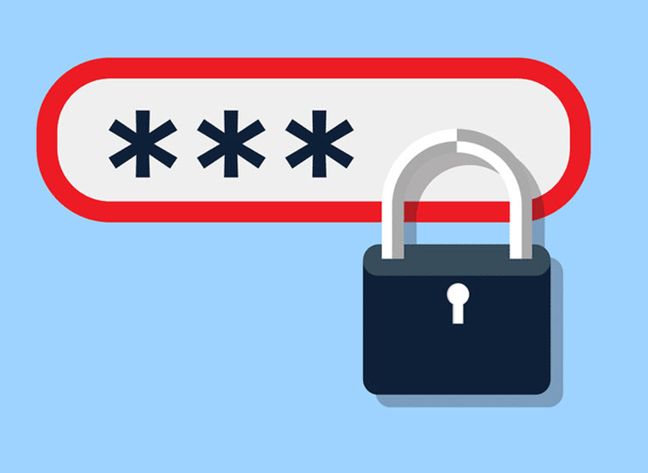
ভুলেও কোনো অপরিচিত মানুষকে নিজের নাম পরিচয় ছবি বা পাসওয়ার্ড দেবে না।

Slide 24
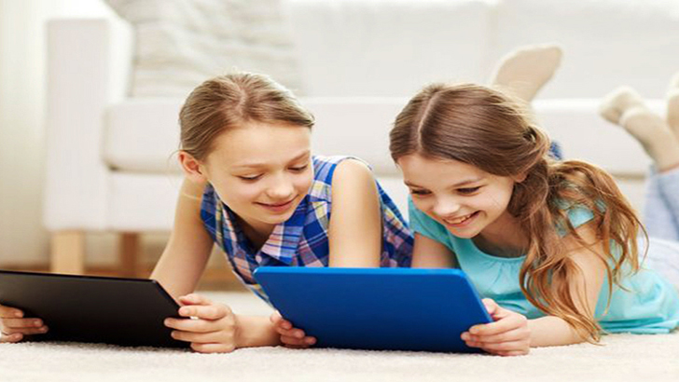
ইন্টারনেট ব্যবহার করবে আনন্দের জন্য,কারো ক্ষতির করার জন্য নয়।

Slide 25
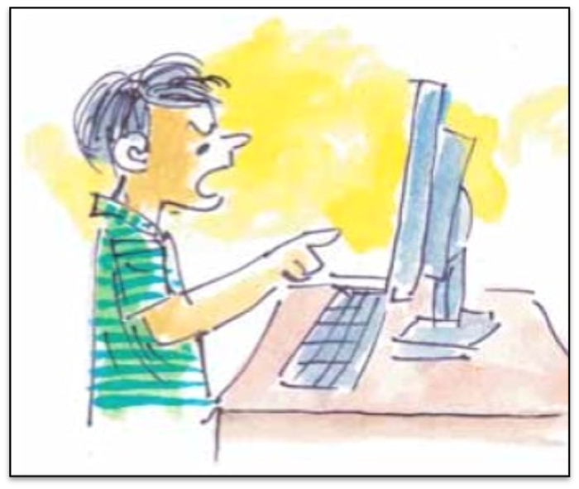
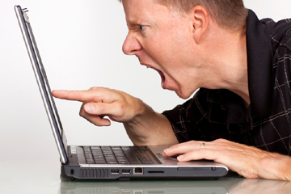
তোমাকে হয়তো দেখছে না তবুও কখনো অসংযত হবে না, রুঢ় হবেনা, অশালীন হবে না।

Slide 26
দলীয় কাজ
প্রশ্নঃইন্টারনেট ব্যবহার করার নিয়মগুলো লিখ।

Slide 27
১।প্রশ্নঃ ইন্টারনেট ব্যবহারের সময় সতর্ক না হলে কি হতে পারে?
2। প্রশ্নঃ সবার চোখের আড়ালে কি ব্যবহার করা উচিত নয়?
3।প্রশ্নঃ ইন্টারনেট ব্যবহার করার সময় অপরিচিত মানুষকে কি দেওয়া যাবেনা?
Notes:
১।উত্তরঃবিভিন্ন রকমের বিপদ। ২।উত্তরঃইন্টারনেট। ৩।উত্তরঃনাম-পরিচয়-ছবি পাসওয়ার্ড।

Slide 28
বাড়ীর কাজ
কম্পিউটার বা ইন্টারনেট ছাড়াও আর কী কী প্রযুক্তি সচেতন ভাবে ব্যবহার করা উচিত তার একটি তালিকা কর।

Slide 29
ধন্যবাদ

